Slide 1
WORK PLAN
人脸识别考勤系统
WORK PLAN

Slide 2
项目软件展示

Slide 3
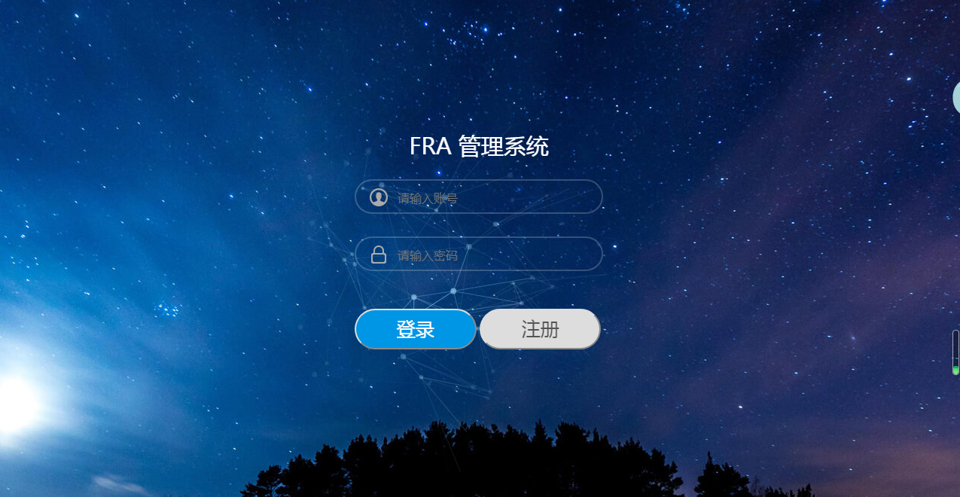
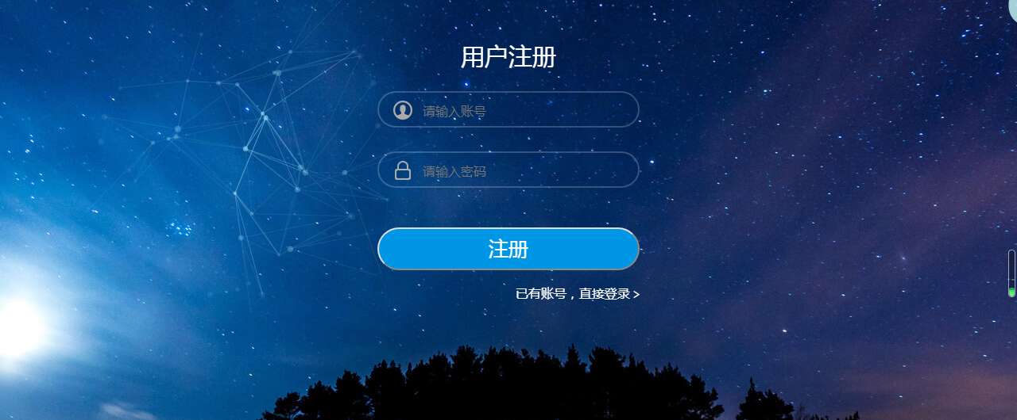
Web
登陆模块
注册模块

Slide 4
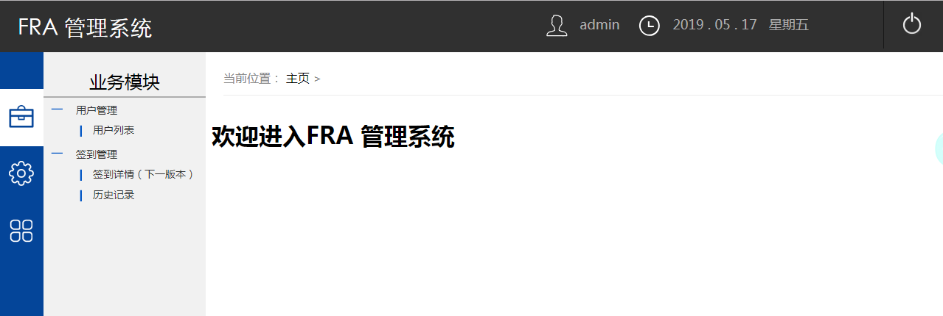
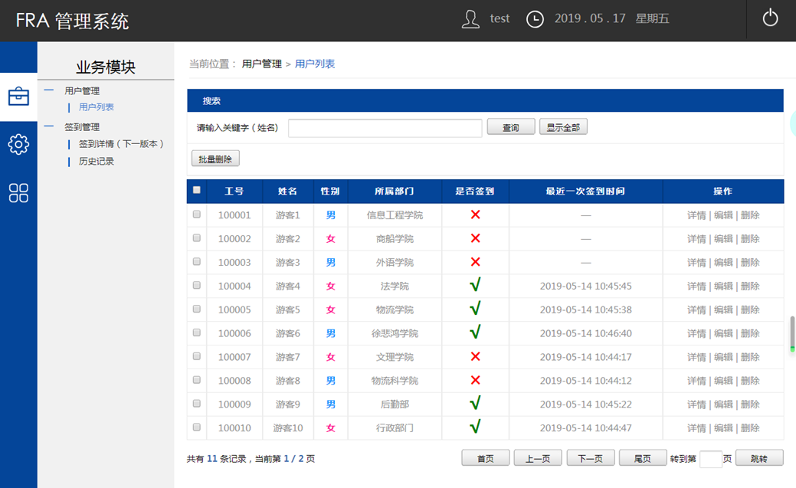
Web
主界面
用户列表

Slide 5
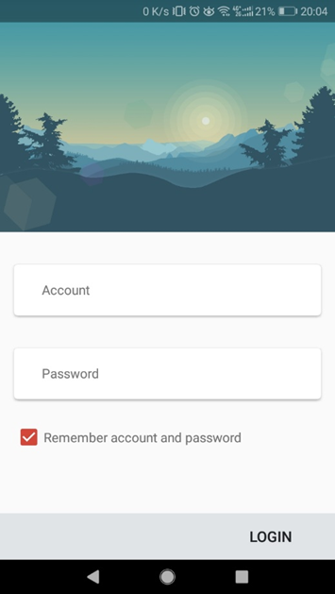
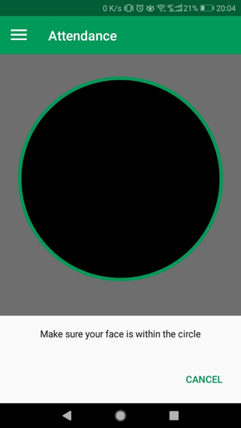
App
注册
签到

Slide 6
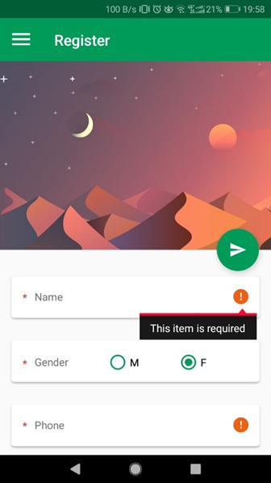
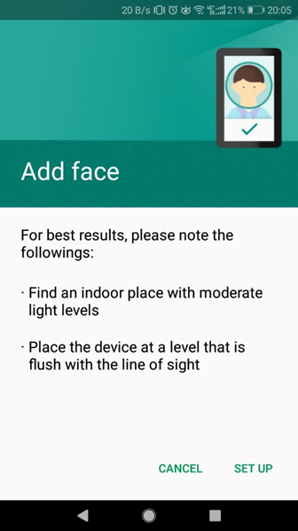
App
用户注册

Slide 7
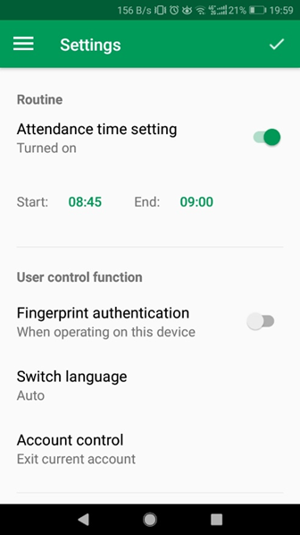
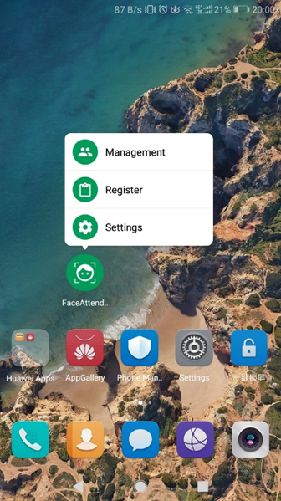
App
设置
卸载

Slide 8
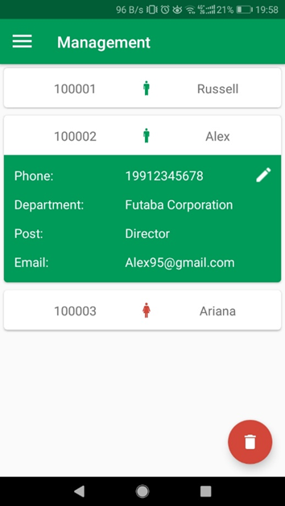
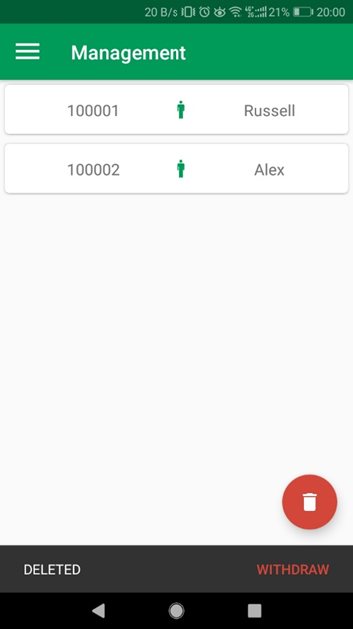
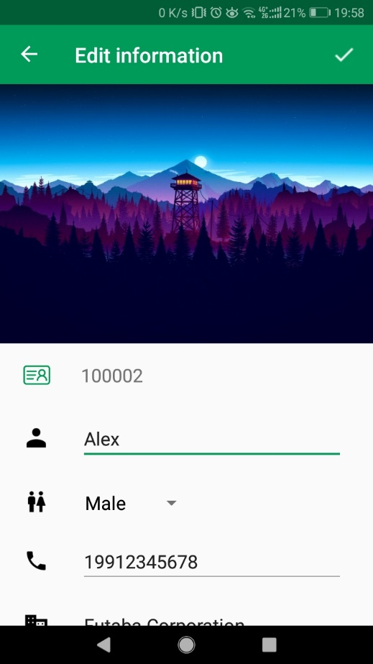
App
管理

Slide 9
项目执行

Slide 10
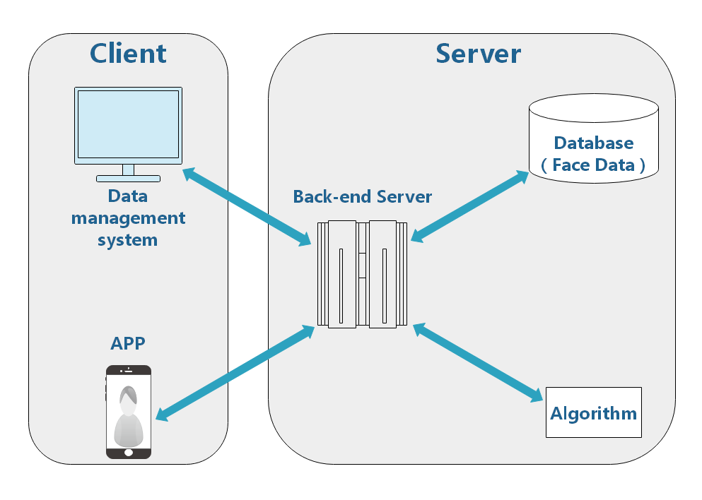
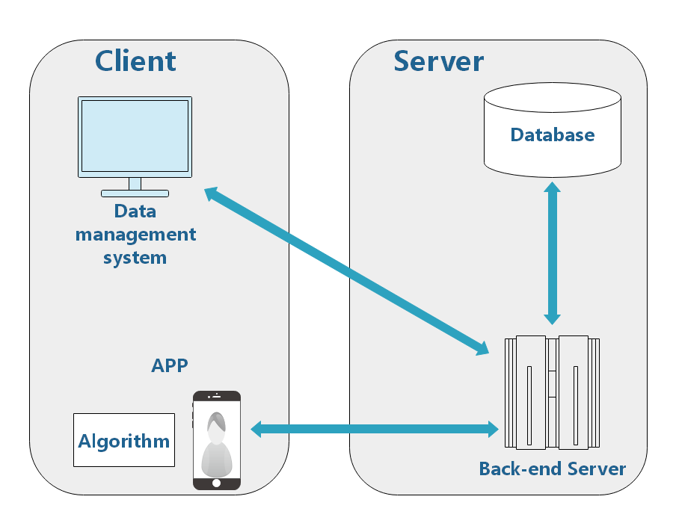
原理图
设计
执行
与原始系统体系结构相比，我们在实现上有一些更改。 最初的设计是将算法放在服务器端，作为App可以使用的API接口。 但是，在实际开发中，我们发现很难在服务器端运行该算法。 为了不延迟开发进度，我们将该算法放在App中并直接调用它。 当然，带来的效果也各有利弊。 优点是，使用算法时，该应用程序将更加灵活，更快。 缺点是各种资源库文件都将封装在App中，从而导致App很大。

Slide 11
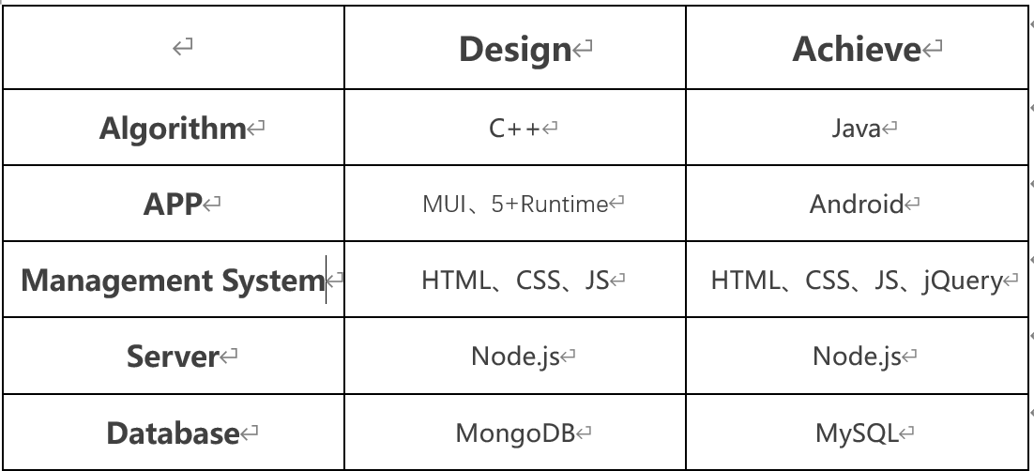
技术栈

Slide 12
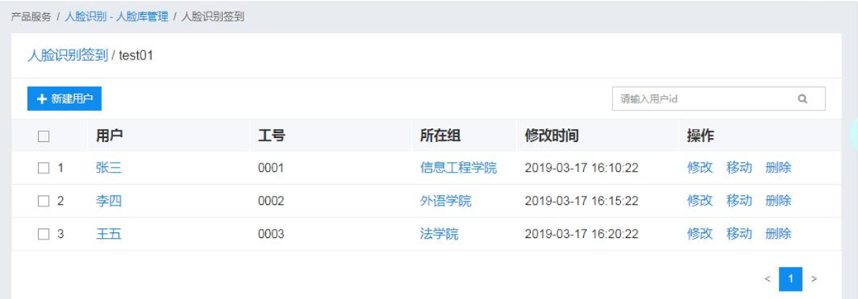
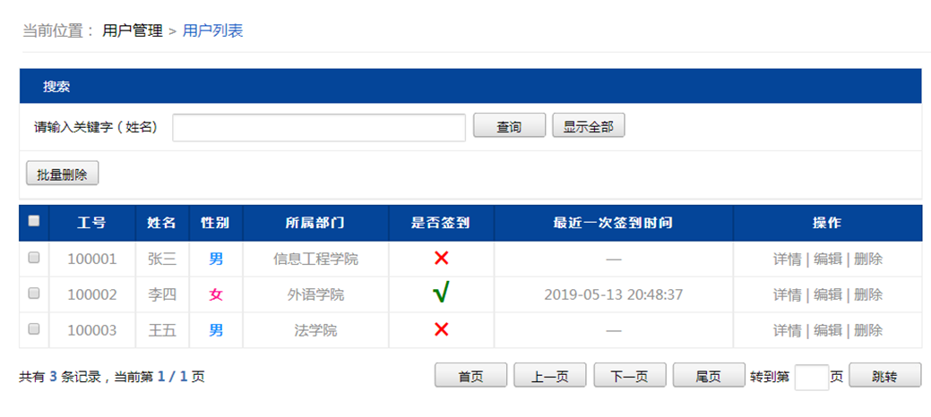
管理模块
设计
执行
根据设计要求，我们设计了满足基本需求的管理界面，而且还根据将来可能在功能上进行了一些预谋性的设计，包括搜索框功能的设计，签到信息的显示。

Slide 13
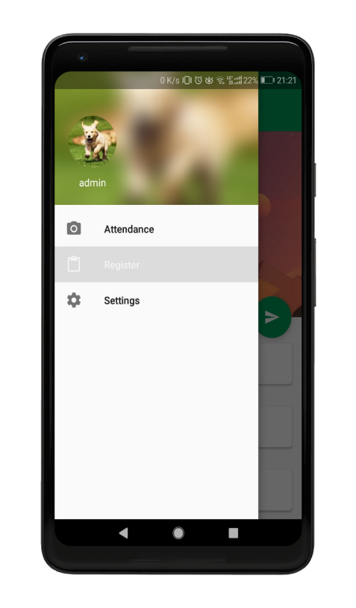
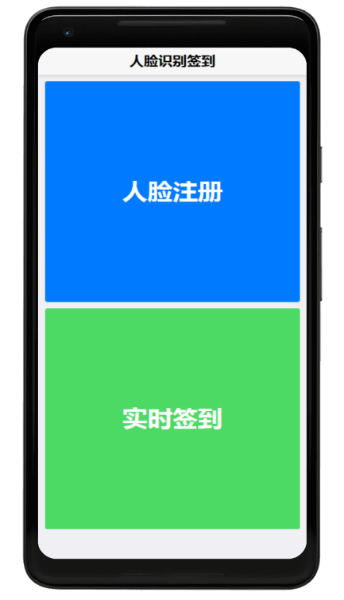
App
菜单
设计
实际

Slide 14
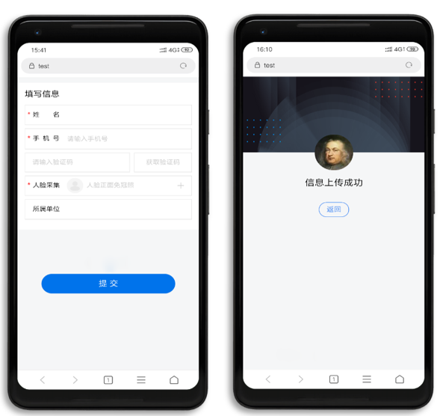
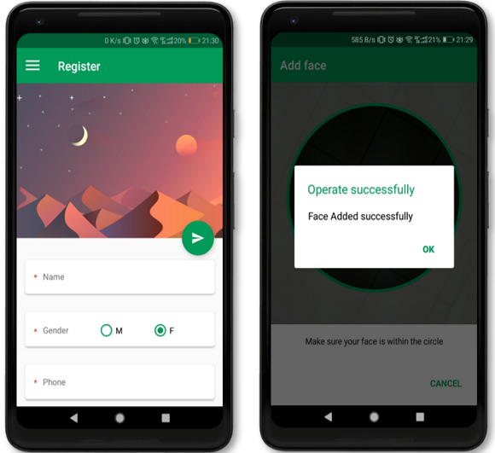
App
注册界面
设计
实际

Slide 15
测试

Slide 16
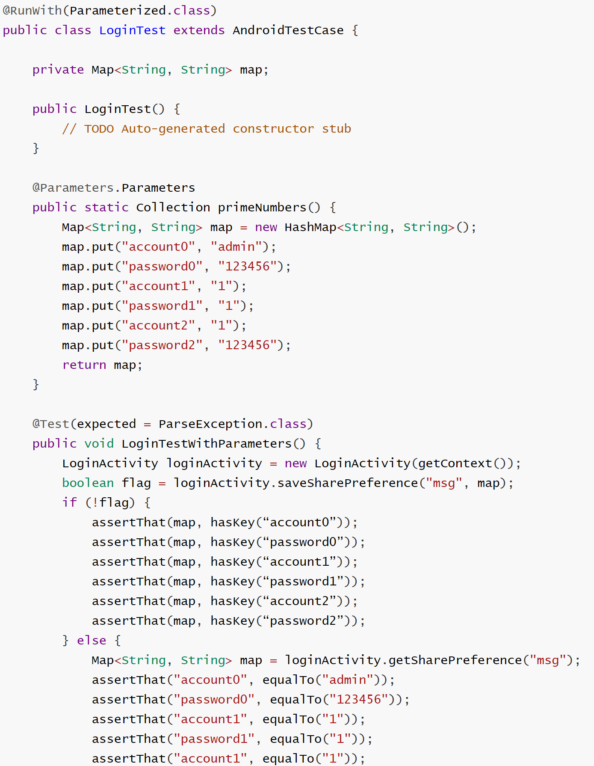
测试

Slide 17
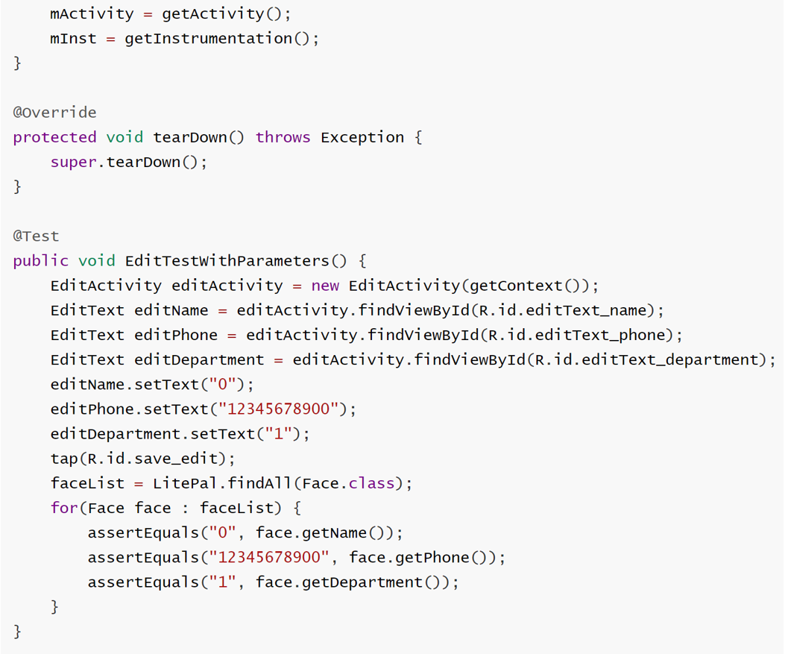
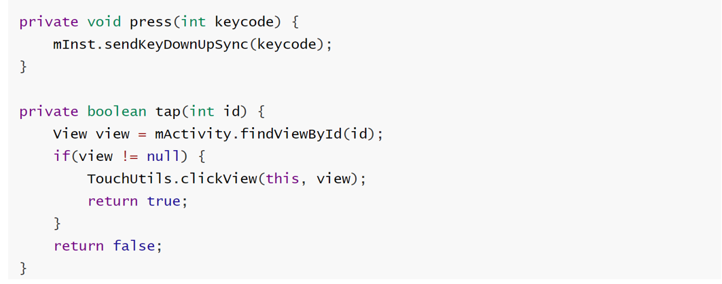
测试

Slide 18
经验总结

Slide 19
开发
不使用不熟悉的数据库
我们在开发中犯的第一个大错误是使用MongoDB作为数据库进行数据持久化的错误。 结果，我遇到了许多错误报告问题，无法解决。 互联网上收集的数据也很小，因此项目开发不得不延迟时间。
最后，我们不得不替换熟悉的数据库MySQL，并重构所有已使用的数据库操作，这花费了很多额外的时间。 因此，在选择数据库时一定要小心。 不熟悉的数据库可能会导致开发问题，从项目延迟到项目完成。
不要凭主观判断使用技术。
在进行建筑设计时，我们犯了一个大错误。 当选择App函数实现时，我们选择了错误的编程技术，这导致了后来的所有设计错误。 由于设计错误，我们直到开始开发时才发现问题。 最终的解决方案是从架构设计开始，更改所有文档设计。
发生此事件后，我学到了一个教训，我不能相信我对技术和语言的主观判断。 在做出决定之前，我需要查看文档的描述并了解该技术可以做什么。

Slide 20
项目管理
需求分析和软件设计非常重要
需求分析是系统分析和软件设计之间的桥梁。 一方面，需求分析将系统规范和项目计划作为分析活动的基本出发点，并从软件的角度对其进行检查和调整。 另一方面，需求规范是软件设计，实施，测试和维护的主要基础。 良好的分析活动有助于避免或消除早期错误，从而提高软件生产率，降低开发成本并提高软件质量。
执行的重要性
执行力是指领导干部的执行能力和效率，以及干部实施上级精神和公司政策指示以实现既定目标的实践能力，包括组织协调，领导才能，政策营销四个基本能力。 以及检查和监督。 执行能力是决定企业能否稳定发展的重要因素，是形成企业核心竞争力的关键。 许多项目由于执行不力而失败。

Slide 21
WORK PLAN
感谢您的观看
Thanks
WORK PLAN

